Slide 1
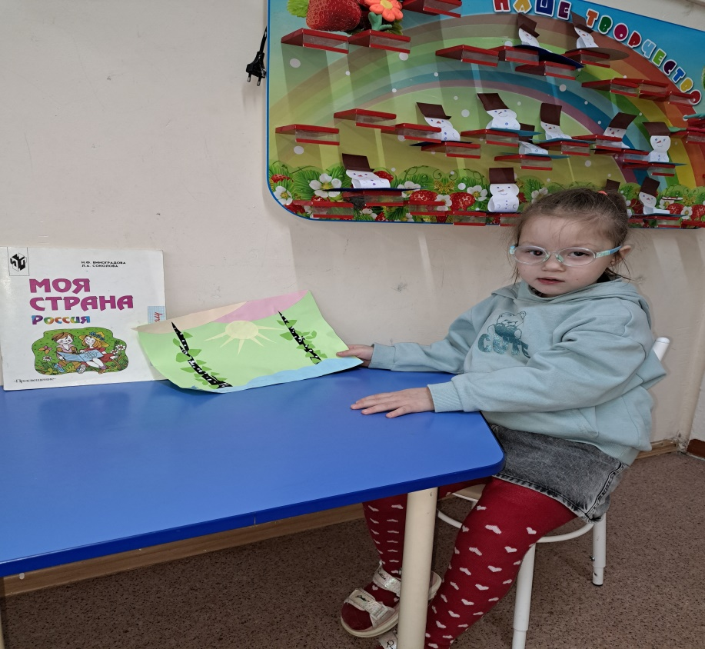
Сказкотерапия для детей.
Детство трудно представить без сказок.
Подготовила тьютор
МБДОУ № 258
Соловова В.Ю.
2026г.

Slide 2
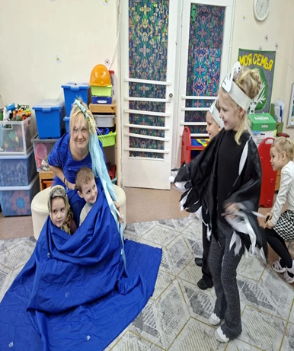
Детство трудно представить без сказок.
С перывыми жизнеными правилами и законами мы начинаем знакомиться благодаря сказкам. Уже маленьким детям становится понятно, что хорошо, а что плохо, добро побеждает зло, сказка – ложь, да в ней намек. Но сказки можно не только читать ,в них можно играть, ими можно лечить.

Slide 3
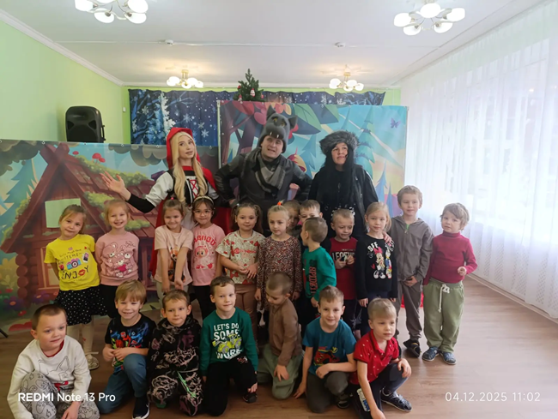
Что такое сказкотерапия?
- Это метод работы со сказочными текстами, который используется в детской психологии и позволяют справиться со страхами, тревогами, агрессивным поведением, сложностями выражения эмоций и комлексами. Чтение сказкок по ролям позволяет наладить связи межу вымышленными событиями и трудностями, которые ребенок испытывает в реальной жизни.

Slide 4
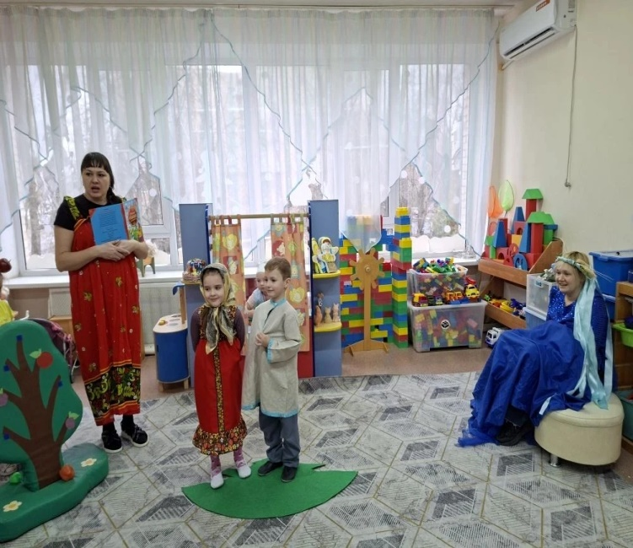
Развитие речи ребёнка, способности строить и произносить сложные фразы. Адаптация в новом коллективе, навыки взаимодействия с другими людьми одного с ним возраста или старше/младше. Развитие представлений о внутреннем мире человека. Умение понимать себя и окружающих. Формирование навыка осознавать свои эмоции и выражать их конструктивно общепринятыми действиями или словами.

Slide 5
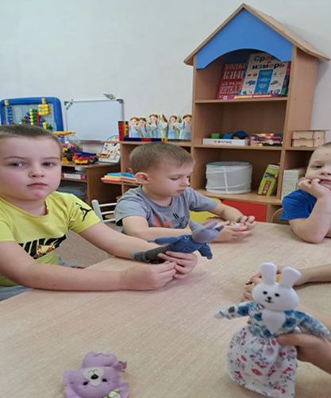
Выявление страхов, причин их появления и способов комфортного преодоления. Развитие способности понимать и регулировать собственные эмоции, коммуницировать с окружающим миром естественным для человека образом. Знакомство с социальными нормами взаимоотношений и реакций на те или иные ситуации.

Slide 6
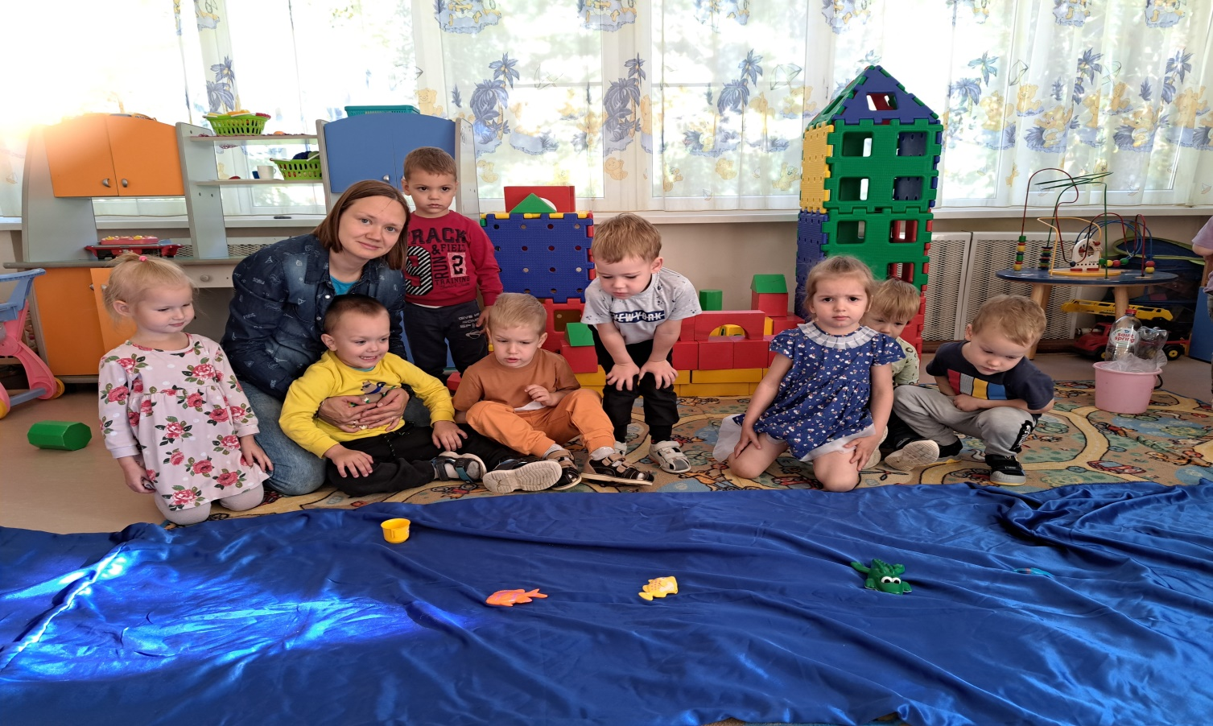

Развитие интереса к собственному «Я», формирование адекватной самооценки. Снижение уровня природной агрессии или тревожности, нервозности.

